Slide 1
Малышева Софья
Клуб утренних практик

Slide 2
О себе
Многодетная мама, по образованию журналист, живу в маленьком городе Саранске. Практикую и провожу медитации с 2020 года. С коллегой начали вести утреннюю зарядку с мая 2022 года, и втянулись. Так родился клуб утренних практик, в котором занимаются и женщины, и мужчины.

Slide 3
Зачем нужны утренние практики?
Бодрость
Хорошее настроение
Здоровье
Силы

Slide 4
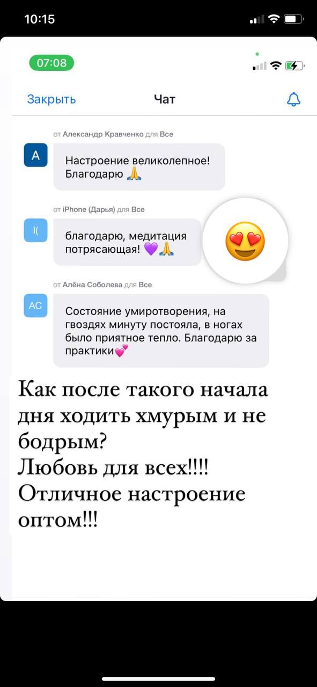
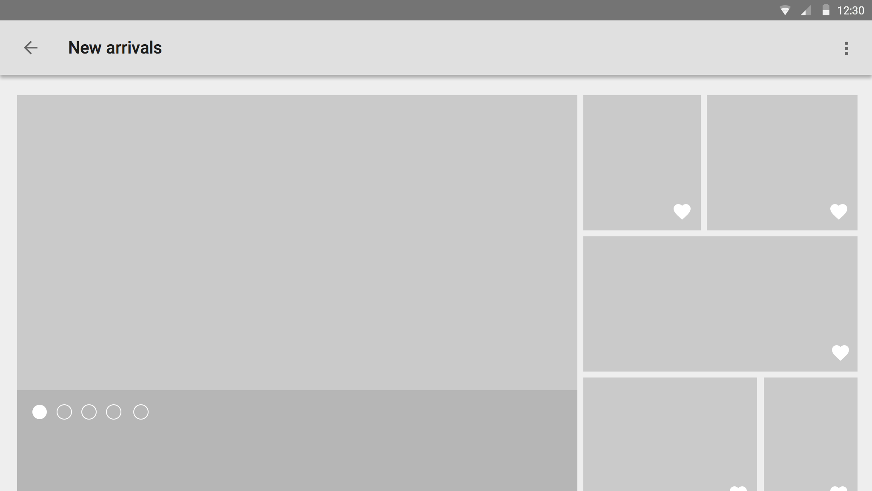
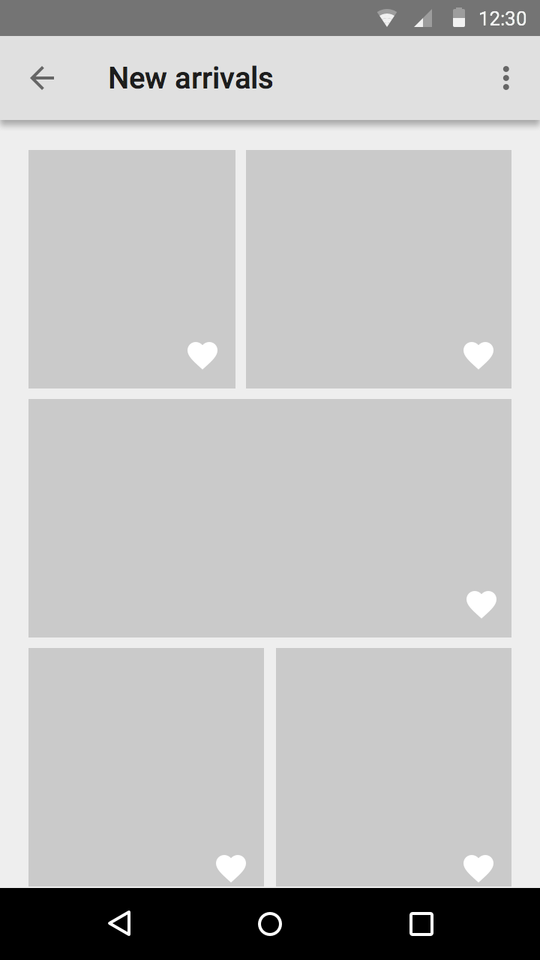
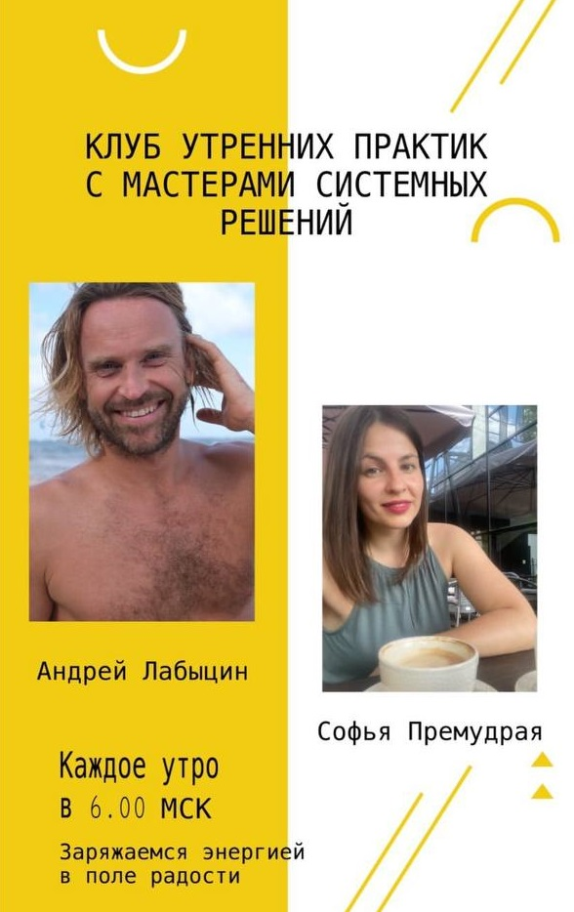
Клуб утренних практик
Ежедневно с понедельника по пятницу с 6.00 до 7.15
Проводится онлайн
В программе:
легкая гимнастика с лимфодренажными и суставными упражнениями и элементами йоги
дыхательная практика
медитация

Slide 5
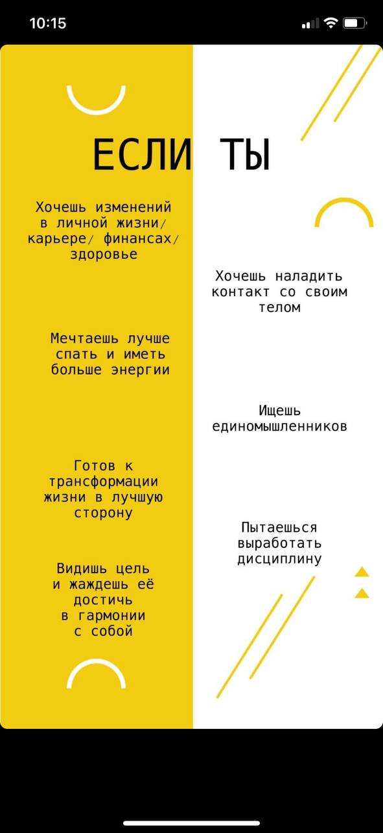
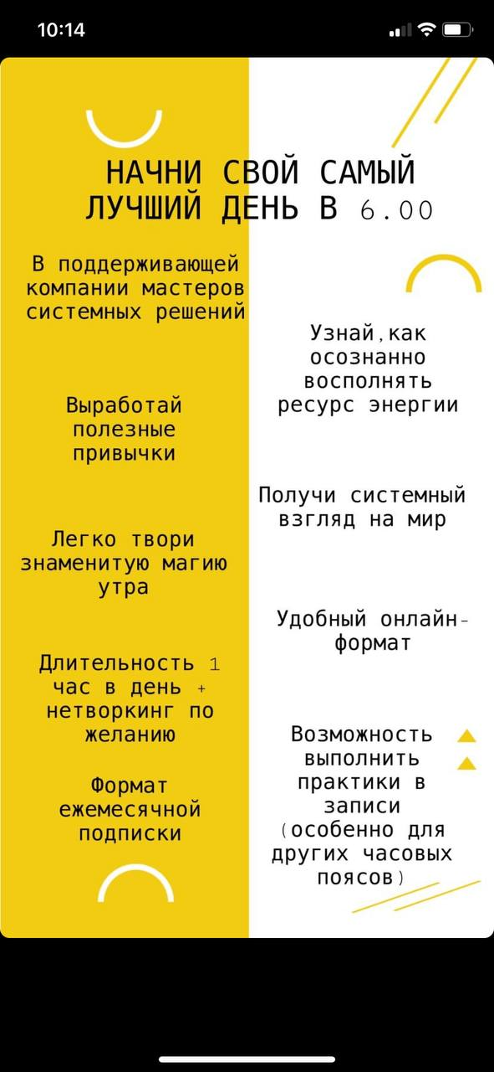
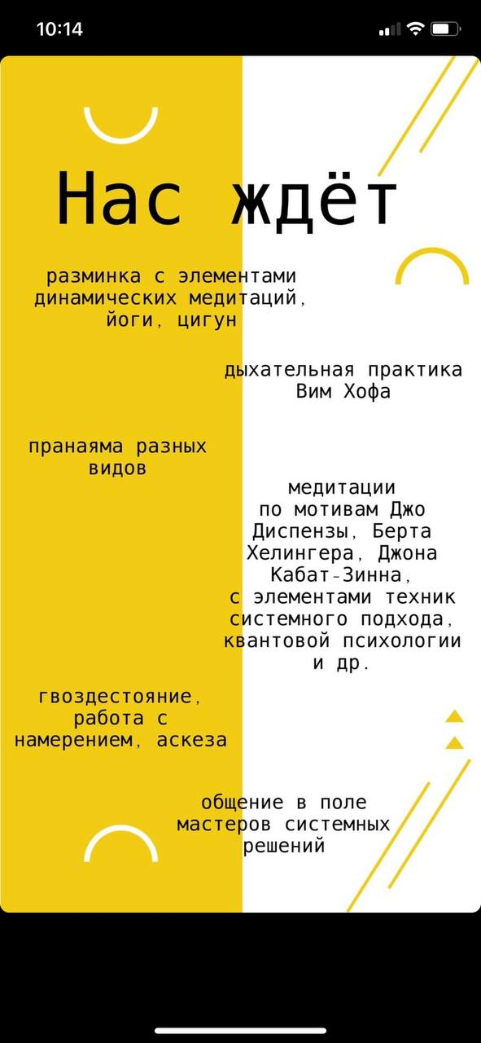

Slide 6
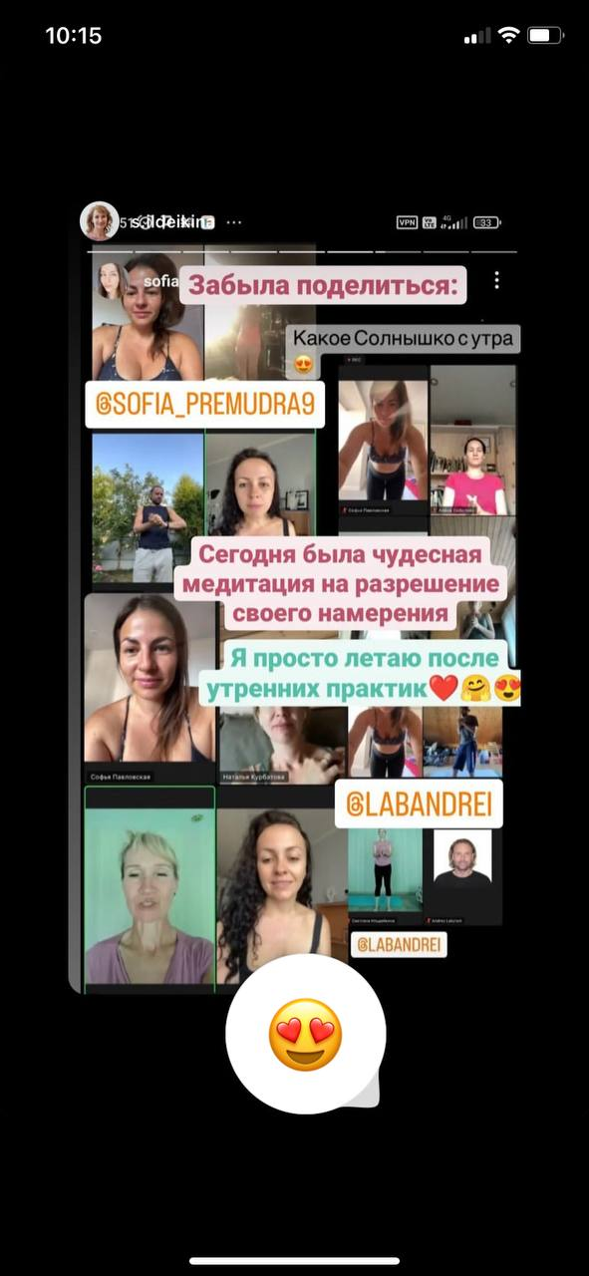
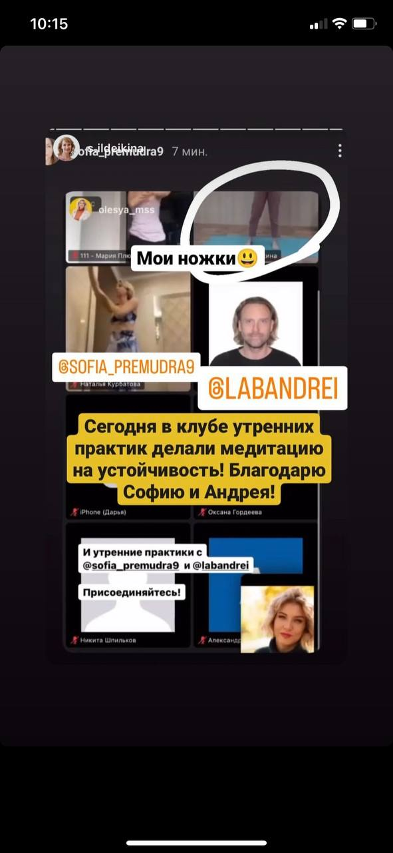
Контактная информация
Софья Малышева
sofakidman@gmail.com

